Slide 1

Kommunale Wärmeplanung
Wissenswertes für Kommunen zusammengefasst
Datum, Ort
Referenten:
Notes:
Bitte beachten Sie, dass die in dem Foliensatz Mustervortrag_KWP_Stadtrat verwendeten Grafiken/Bilder mit Copyright BQ Gestaltung ausschließlich im Kontext der Vorstellung der kommunalen Wärmeplanung in diesem Foliensatz verwendet werden dürfen. Eine darüber hinaus gehende, hiervon getrennte Nutzung ist untersagt.

Slide 2


Agenda
Was ist die Kommunale Wärmeplanung?
Chancen der KWP für die Kommune
Was passiert ohne die KWP?
Rechtlicher Rahmen
Phasen der Wärmeplanung
Akteursbeteiligung
Interkommunale Zusammenarbeit
Organisation in der Verwaltung
Begleitende Fördermittel
Unterstützungsangebote

Slide 3
Was ist die Kommunale Wärmeplanung?
kommunales Planungsinstrument zur Umstellung der Wärmeversorgung auf erneuerbare Energien und Abwärme
Gesetzlicher Rahmen = Wärmeplanungsgesetz
Ziel: Erstellung eines Wärmeplans mit einer Umsetzungsstrategie, nach dem das Gemeindegebiet in Versorgungsgebiete eingeteilt ist
Notes:
-KWP = Ausgangspunkt für weitere Planung
-Keine Detailplanung für jedes Quartier und jedes Gebäude
-Zentrale Fragen:
- Welche Gebiete sind für die Versorgung über ein Wärmenetz geeignet?
- In welchen Gebieten sind individuelle Wärmeversorgungslösung (z.B. Wärmepumpen) sinnvoller?
- Welche erneuerbaren Energiequellen sind verfügbar?
- Wo kann der Verbrauch gesenkt werden oder die Effizienz gesteigert werden?

Slide 4

Chancen der KWP für die Kommune
Planungssicherheit für Unternehmen und Eigentümer
Reduzierung der Komplexität der Wärmewende, Transparenz
Zukunftssichere Wärmeversorgung
Chance zur regionalen Wertschöpfung
Chance auf stabile Wärmepreise
Erhöhung der Versorgungs-sicherheit, Rahmendaten Ausbauplanung
Erhöhung der Import-unabhängigkeit
Synergien bei Infrastruktur-projekten werden ausgenutzt
Beteiligung aller Akteure: Energiewende gemeinsam gestalten
regionale Potentiale nutzen, Sektorenkopplung
Verzahnung mit Stadtplanung: Entwicklung strategisch steuern

Slide 5

Was passiert ohne KWP?
Unzureichende Planungssicherheit für Unternehmen und Eigentümer
fehlende Akzeptanz da ohne Akteurs- und Öffentlichkeits-beteiligung
unklare Wärmeversorgung, Versorgungssicher-heit
Chance zur regionalen Wertschöpfung vertan
Unklare Standortfaktoren für Ansiedlungen
Fehlende Rahmendaten für Netzbetreiber bei Ausbauplanungen
regionale EE-Potentiale und Abwärme bleiben ungenutzt
Nichterfüllung kommender gesetzlicher Pflichten
Keine Abstimmung mit Trafo-Plänen Netzbetreiber und Unternehmen
Akteure agieren einzeln, ineffizientere Lösungen
Kommune verspielt Chance auf strategische Rahmensetzung

Slide 6
Rechtlicher Rahmen: Gesetzgebung zur Wärmeplanung
EU- Ebene
Energie-Effizienz-Richtlinie
Art. 25 (EED)
„Die Mitgliedstaaten stellen sicher, dass […] Gemeinden mit einer
Gesamtbevölkerung von mehr als 45 000 Einwohnern lokale Pläne für die Wärme- und Kälteversorgung ausarbeiten.“
Bundes- Ebene
Wärmeplanungsgesetz (WPG)
„Die Länder sind verpflichtet sicherzustellen, dass auf ihrem Hoheitsgebiet Wärmepläne nach Maßgabe dieses Gesetzes […] erstellt werden.“
→ auch für Gemeinden < 45.000 Einwohnern
Landes-
Ebene
Landesrechtliche Regelung Sachsen (in Arbeit)
Verpflichtung der Kommunen als planungsverantwortliche Stellen
Notes:
Folie optional

Slide 7

Rechtlicher Rahmen: Das Wärmeplanungsgesetz
„Gesetz für die Wärmeplanung und zur Dekarbonisierung der Wärmenetze“
  Wärmepläne sind zu erstellen (§4 WPG):
    bis zum 30. Juni 2026 für Gemeindegebiete mit
    > 100.000 Einwohner
    bis zum 30. Juni 2028 für Gemeindegebiete mit
    ≤ 100.000 Einwohner
  für Gemeindegebiete mit weniger als 10.000 Einwohnern ist ein vereinfachtes Verfahren möglich (§ 22 WPG)
  Konvoi-Verfahren für die Erstellung der Wärmepläne in interkommunaler Zusammenarbeit sind möglich (§4 WPG)
Notes:
Kurztext vereinfachtes Verfahren – Kurztext Konvoi mit Blick auf LRR

Slide 8
Aktueller rechtlicher Rahmen in Sachsen
landesrechtliche Regelung gemäß § 33 WPG in Erarbeitung
Kommunen sind noch keine planungsverantwortlichen Stellen
Kommunen haben noch keine Befugnis Daten zu erheben gemäß §§ 10 bis 12 WPG
Erwartung/ Ausblick:
Landesrechtliche Regelung Sachsen übergibt Planungsverantwortung an Kommunen
Gesetz zum Mehrbelastungsausgleich regelt Finanzierung
Vereinfachtes Verfahren und KWP im Konvoi sind möglich
Notes:
Achtung Konvoi: jede Kommune erstellt eigenen KWP, aber gemeinsame Erarbeitung

Slide 9
Begriffsbestimmung: Gebietseinteilung nach §18
4 Optionen:
Gebiet für die dezentrale Wärmeversorgung
Wärmenetz-gebiet
Wasserstoff-netzgebiet
Prüfgebiet
„Aus der Einteilung in ein voraussichtliches Wärmeversorgungsgebiet entsteht keine Pflicht, eine bestimmte Wärmeversorgungsart tatsächlich zu nutzen oder bereitzustellen.“ (§18 Abs.2 WPG)
Notes:
§3 WPG
voraussichtliches Wärmeversorgungsgebiet“ ein Wärmenetzgebiet, ein Wasserstoffnetzgebiet, ein Gebiet für die dezentrale Wärmeversorgung oder ein Prüfgebiet,

Slide 10
Beziehung von WPG und GEG
GEG:
65% EE bei Installation einer neuen Heizung
  für bestehende Gebäude gilt 65%-Anforderung ab Mitte 2026/28 (identisch mit KWP-Fristen)
  Neubau schon seit 01.01.2024
WPG:
Regelt Gebietseinteilung in Gebiete voraussichtlicher Wärmeversorgung:
  Wärmenetzgebiete
  Gebiete dezentraler Versorgung
  Wasserstoffnetzgebiete
  Prüfgebiete
Sonderfall Gebietsausweisung nach §26:
Separater, freiwilliger gemeinderechtlicher Beschluss
Erst wenn Kommune Entscheidung über Ausweisung als Gebiet zum Neu- oder Ausbau von Wärmenetzen oder als Wasserstoffnetzausbaugebiet (§26 WPG) trifft, greift 65%-Anforderung in diesem Gebiet vorzeitig (1 Monat nach Ausweisung)
Notes:
Außer Neubau in Baulücken

Slide 11
Beziehung von WPG und GEG
GEG:
65% EE bei Installation einer neuen Heizung
  für bestehende Gebäude gilt 65%-Anforderung ab Mitte 2026/28 (identisch mit KWP-Fristen)
  Neubau schon seit 01.01.2024
WPG:
Regelt Gebietseinteilung in Gebiete voraussichtlicher Wärmeversorgung:
  Wärmenetzgebiete
  Gebiete dezentraler Versorgung
  Wasserstoffnetzgebiete
  Prüfgebiete
Gebietseinteilung ≠ Gebietsausweisung
Sonderfall Gebietsausweisung nach §26:
Separater, freiwilliger gemeinderechtlicher Beschluss
Erst wenn Kommune Entscheidung über Ausweisung als Gebiet zum Neu- oder Ausbau von Wärmenetzen oder als Wasserstoffnetzausbaugebiet (§26 WPG) trifft, greift 65%-Anforderung in diesem Gebiet vorzeitig (1 Monat nach Ausweisung)
Notes:
§ 27 Rechtswirkung der Entscheidung
(1) Bei der Entscheidung über die Ausweisung als Gebiet zum Neu- oder Ausbau von Wärmenetzen oder als
Wasserstoffnetzausbaugebiet nach § 26 handelt es sich um eine Entscheidung nach § 71 Absatz 8 Satz 3 und §
71k Absatz 1 Nummer 1 des Gebäudeenergiegesetzes.
(2) Die Entscheidung über die Ausweisung eines Gebiets als Gebiet zum Neu- oder Ausbau von Wärmenetzen
oder als Wasserstoffnetzausbaugebiet bewirkt keine Pflicht, eine bestimmte Wärmeversorgungsart tatsächlich zu
nutzen oder eine bestimmte Wärmeversorgungsinfrastruktur zu errichten, auszubauen oder zu betreiben.

Slide 12
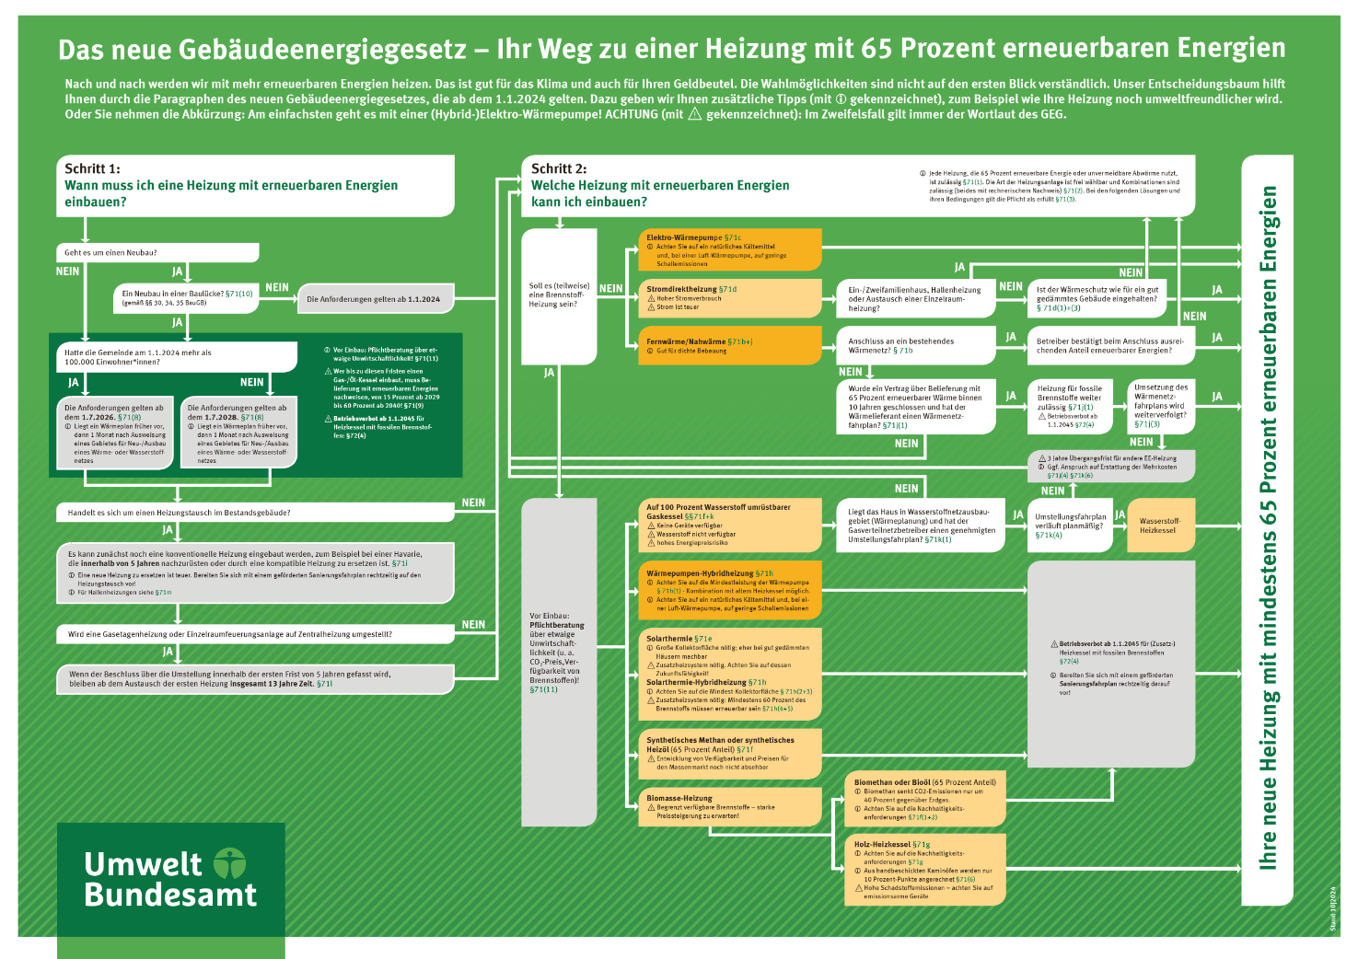
Beziehung von WPG und GEG - Entscheidungsbaum
Quelle: https://www.umweltbundesamt.de/bild/das-gebaeudeenergiegesetz-ihr-weg-zu-einer-heizung
Notes:
Das Gebäudeenergiegesetz – Ihr Weg zu einer Heizung mit 65 Prozent erneuerbaren Energien | Umweltbundesamt

Slide 13
Auswirkung der KWP auf die Kommune
KWP hat keine rechtliche Außenwirkung
Keine einklagbaren Rechte und Pflichten
Gebietseinteilung ist nicht bindend und begründet keine Ansprüche
Gebäudeeigentümer sind für eigene Heizungsanlagen nach GEG selbst verantwortlich
KWP ist ein wichtiges kommunales Planungsinstrument
Selbstverpflichtung der kommune
Grundlage für weitere Quartiersplanung
Grundlage für Planbarkeit von Investitionen im Wärmebereich

Slide 14
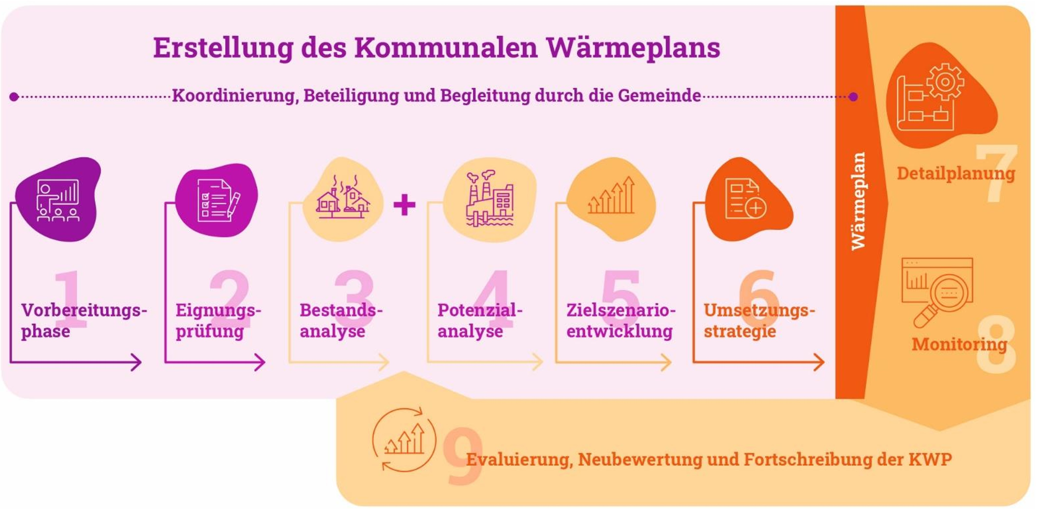
Phasen der Kommunalen Wärmeplanung (§ 13 WPG)
Quelle: kww-halle.de
Notes:
Im Rahmen der KWP werden aktuelle und perspektivische Wärmebedarfe samt Einsparpotenzialen ermittelt und Potenziale für erneuerbare Wärmeerzeugung erhoben. Darauf aufbauend werden verschiedene Zielszenarien erstellt. Die verschiedenen Lösungsansätze werden abgewogen und schließlich konkrete Umsetzungsmaßnahmen geplant.

Slide 15
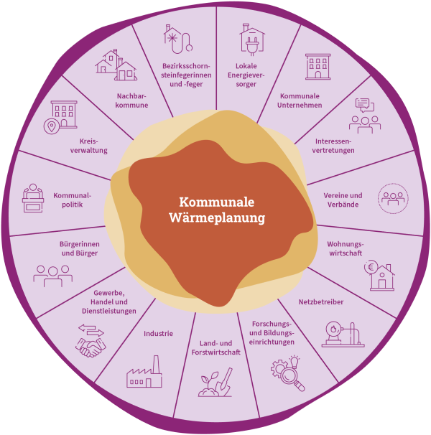
Akteursbeteiligung (§7 WPG)
Verpflichtend muss beteiligt werden:
Die Öffentlichkeit
Behörden & Träger öffentlicher Belange
Bestehende & potenzielle Netzbetreiber von Wärme- und Energieversorgungsnetzen bzw. bestehende Netzbetreiber in angrenzenden Gebieten
Quelle: KWW Halle (Akteursbeteiligung beim Start in die KWP - Kompetenzzentrum Kommunale Wärmewende)

Slide 16

Akteursbeteiligung (§7 WPG)
Außerdem kann beteiligt werden:
(potenzielle) Produzenten von Wärme/ gasförmiger Energieträger
(potenzielle) Großverbraucher
Betreiber von angrenzenden Energieversorgungsnetzen
angrenzende Gemeinden
Erneuerbare-Energie-Gemeinschaften
Immobilienwirtschaft
Handwerkskammern
Einrichtungen der Daseinsvorsorge

Slide 17

Interkommunale Zusammenarbeit - Beweggründe
Administrative Synergien
  Bestehende Strukturen, z.B. Verwaltungsgemeinschaften
Bewährte Kooperationen, z.B. Zusammenarbeit Altkreise, LEADER-Regionen, Zweckverbände etc.
Bestehende, ggfs. verflochtene Wärmeversorgungs-Infrastruktur bzw. weitere Energieinfrastruktur bzw. gleiche Betreiber
Regional vorhandene Wärmepotentialen (z.B. Tiefengeothermie, Biogasanlagen oder Abwärmequellen etc.)
Ankerkunden (Großverbraucher, Wärmeerzeuger)
    Praxistipp: effiziente Konvois sollten aus max. 10 bis 12 Kommunen bestehen

Slide 18
Interkommunale Zusammenarbeit - Notwendigkeit
Kapazitätsengpässe in der Verwaltung, Fachkräftemangel
  Große Kommunen oder Kreisstädte als Initiatoren
Gemeinsamer Dienstleister
  Interessante Ausschreibungsvolumina
  Bündelung knapper Beraterkapazitäten
  Synergien in der Bearbeitung
  Gemeinsames Vergabeverfahren möglich
  Gleicher Dienstleister – getrennte Beauftragung
    Regelungen zu Konvoiführung, Organisation, Leistungsbestandteilen, Aufteilung der Kosten
Notes:
Eine gemeinsame Wärmeplanung bündelt sowohl finanzielle als auch personelle Kapazitäten der Kommunen, was aufgrund knapper Personal- und finanzieller Ressourcen von Vorteil ist. Es ist nicht zwangsläufig mit einer Kosteneinsparung verbunden.
Gemeinsame Datenbeschaffung
Die größeren Kommunen eines Konvois nehmen häufig im Prozess eine besondere Rolle ein, da sie hinsichtlich ihrer personellen Kapazitäten, Datenverfügbarkeiten und Kenntnisse zu Energieverbräuchen, Potenzialen und möglichen Maßnahmen meist mehr Möglichkeiten haben.

Slide 19
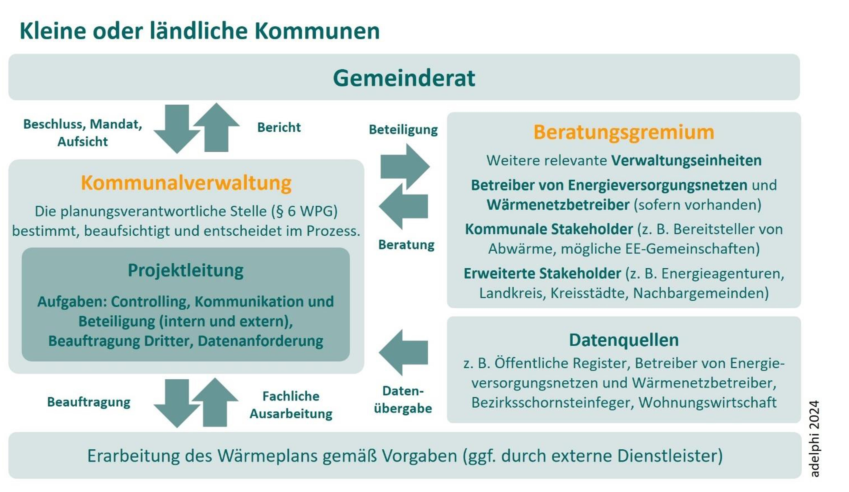
Organisation in der Verwaltung
Quelle: https://www.kww-halle.de/praxis-kommunale-waermewende/bundesgesetz-zur-waermeplanung

Slide 20
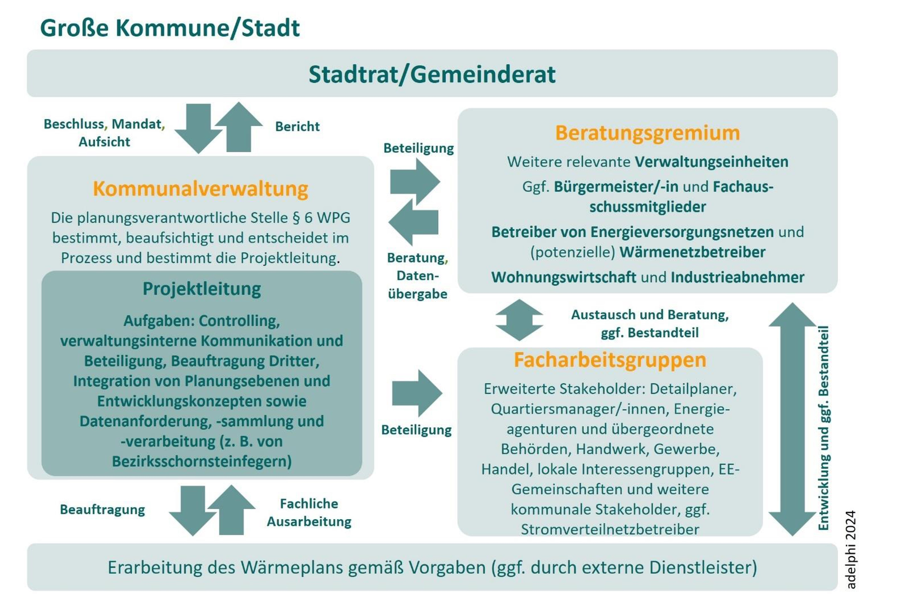
Organisation in der Verwaltung
Quelle: https://www.kww-halle.de/praxis-kommunale-waermewende/bundesgesetz-zur-waermeplanung

Slide 21



Begleitende Fördermittel zur KWP in Sachsen
Förderrichtlinie Energie und Klima: https://www.sab.sachsen.de/förderrichtlinie-energie-und-klima/20231
Dreiklang aus Fördergegenständen mit 80% Förderquote:
Beratungsleistungen zur Vorbereitung für die Erstellung von KWP im Konvoiverfahren
Netzwerke zur Vorbereitung und Durchführung einer kommunalen Wärmeplanung
Kommunales Management zur Umsetzung von KWP
Notes:
Link zum jeweiligen Merkblatt auf der Grafik

Slide 22

Beratungsleistungen zur Vorbereitung für die Erstellung von KWP im Konvoiverfahren
Förderbedingungen
  Zeitlich auf 3 Monate befristete Kurzstudie → Abschlussbericht
  Inhalte Kurzanalyse:
    Relevante Energieversorgungsinfrastruktur (in Abstimmung mit Netzbetreibern)
    Abschätzungen des Wärmebedarfs bzw. Potentials zur Verringerung des Wärmebedarfs
    Erneuerbare Energien- und Abwärmepotentiale
    Ankerkunden
  Förderquote 80%
  Zuwendungshöhe pro untersuchte Gemeinde 4.000 € , Obergrenze 32.000 € Antragsberechtigte Kommunale Gebietskörperschaften (Kommunen und Landkreise) aus Sachsen
Notes:
Förderausschlüsse: – Gemeinden, in denen mit der kommunalen Wärmeplanung bereits begonnen wurde. – Durchführungsschritte/ Inhalte, zu denen eine Gemeinde, als planungsverantwortliche Stelle, im Rahmen des WPGs bzw. der Sächsischen landesgesetzlichen Regelungen zum WPG (Stand: 10.12.2024, derzeit noch nicht in Kraft getreten) verpflichtet ist
Landkreise können gleichzeitig mehrere Anträge stellen, sofern sich diese auf unterschiedliche Gemeinden beziehen. Jeder Landkreis kann maximal vier Anträge auf Förderung von Kurzanalysen stellen.

Slide 23
Netzwerke zur Vorbereitung und Durchführung einer kommunalen Wärmeplanung
FRL Energie und Klima/2023 → Merkblatt Netzwerke KWP
  Netzwerke, die zum Ziel haben in einer oder im Verbund mehrerer Gemeinden, eine kommunale Wärmeplanung (kWP) proaktiv der Umsetzung zuzuführen, intensiver Austausch und Kommunikation zwischen den relevanten Akteuren vor Ort
  unabhängig vom Fortschritt der kommunalen Wärmeplanung (Vorbereitungsphase, begleitend bei der Erstellung oder zur Abstimmung von Umsetzungsprozessen und Maßnahmen)
  Netzwerkarbeit ersetzt nicht die Akteursbeteiligung nach § 7 Wärmeplanungsgesetz
Notes:
Für eine erfolgreiche Vorbereitung und Umsetzung der kWP auf sächsischen Gemeindegebieten bedarf es eines intensiven Austausches und der Kommunikation zwischen den relevanten Akteuren vor Ort.
Ein Netzwerk – nur Format - kann dafür den geeigneten Rahmen bilden, um sowohl in der Vorbereitungsphase, begleitend bei der Erstellung oder zur Abstimmung von Umsetzungsprozessen und Maßnahmen eine zielführende, interdisziplinär abgestimmte, lokale Wärmewende zu ermöglichen.
Ziel ist, Synergien zwischen den verschiedenen Akteuren im Sinne einer gesamtgesellschaftlichen lokalen, kosteneffizienten, nachhaltgien, sparsamen, bezahlbaren, resilienten sowie treibhausgasneutralen Wärmeversorgung zu identifizieren.
Durch ein abgestimmtes Handeln soll der Wärmeplanungs- und Umsetzungsprozess erleichtert sowie langfristigen Fehlplanungen und -investitionen vorgebeugt werden.

Slide 24
Netzwerke zur Vorbereitung und Durchführung einer kommunalen Wärmeplanung
FRL Energie und Klima/2023 → Merkblatt Netzwerke KWP
Förderbedingungen
  Mindestteilnehmerzahl 5 (mind. Kommune(n), Wohnen, Energieversorgung, Netzbetreiber), max. 4 Jahre
  Externes Netzwerkmanagement und –moderation, Sachausgaben NW-Treffen
  Externe Fachbegleitung (u.a. fachliche und juristische Begleitung oder Schulung von Netzwerken)
  Pauschale für Personalausgaben (20% der förderfähigen Ausgaben)
  Mind. 4 Netzwerktreffen pro Jahr
  Teilnahme an landesweiten Erfahrungsaustauschen der SAENA
  Förderquote 80%
Notes:
Ende BWZ Mitte 2028
Sachausgaben für Netzwerktreffen (z.B. Raummiete und Catering i. H. v. max. 500 Euro /Treffen)
Jahr sind 12 Monate

Slide 25
Tipp für die Zukunft: Kommunales Management zur Umsetzung von KWP
Durchführung, Begleitung und Initiierung von Maßnahmen, der Umsetzungsstrategie des Wärmeplans gemäß § 20 WPG
  KWP beschlossen und veröffentlicht
  auch für Kommunen mit Bestandsschutz nach § 5 WPG
Fördersatz 80%, max. 4 Jahre
  Ende der Förderperiode 2028
Download Merkblatt hier
Notes:
Auch wenn KWP im Konvoi erstellt wurde

Slide 26

Erste Schritte
Politischer Beschluss
Prüfung Interkommunaler Zusammenarbeit (IKZ)
  Prüfung Fördermittelanträge zu IKZ
Vorbereitung in der Verwaltung, Planung Projektstruktur
Akteursanalyse und Akteursbeteiligung planen
  Prüfung Fördermittelanträge Netzwerkbildung
Ausschreibung und Beauftragung Dienstleister
TIPP: www.saena.de/kwp
Materialien und Angebote der Servicestelle der SAENA
  Starterpaket
  Datenkatalog
  Schulung kommunale MA
  Kurzüberblick Akteursbeteiligung
  Monatliche Webinare

Slide 27

Unterstützungsangebote
Servicestelle Kommunale Wärmeplanung
der Sächsischen Energieagentur
Kompetenzzentrum Kommunale Wärmeplanung des Bundes
https://www.saena.de/kwp
https://www.kww-halle.de

Slide 28
Vielen Dank für Ihre Aufmerksamkeit

